Slide 1
Smart lamp

Slide 2
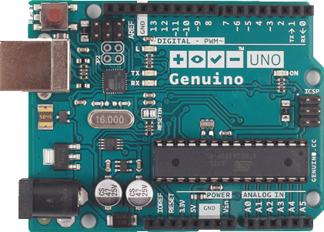
Genuino part
Работу выполняли: Мария и Иван Поставленная задача: Организовать работу лампочки через Genuino в трех режимах ON/OFF/AUTO

Slide 3
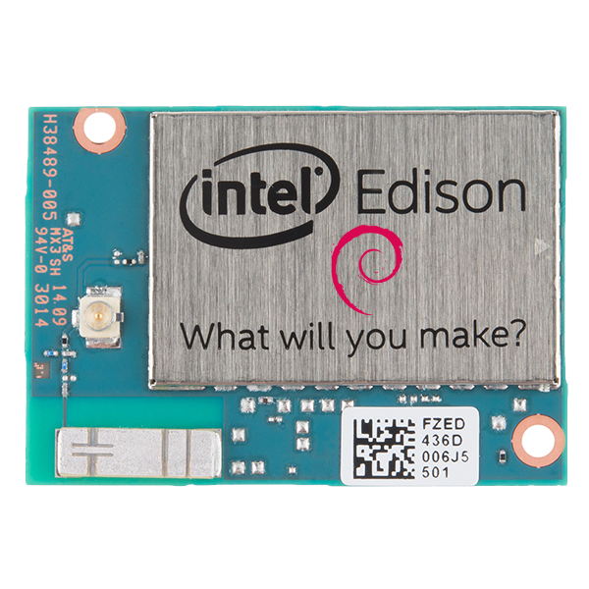
Bluetooth Part
Выполняли работу: Георгий и Никита
Поставленная задача: Организовать работу Intel Edison и Genuino по сети Bluetooth.

Slide 4
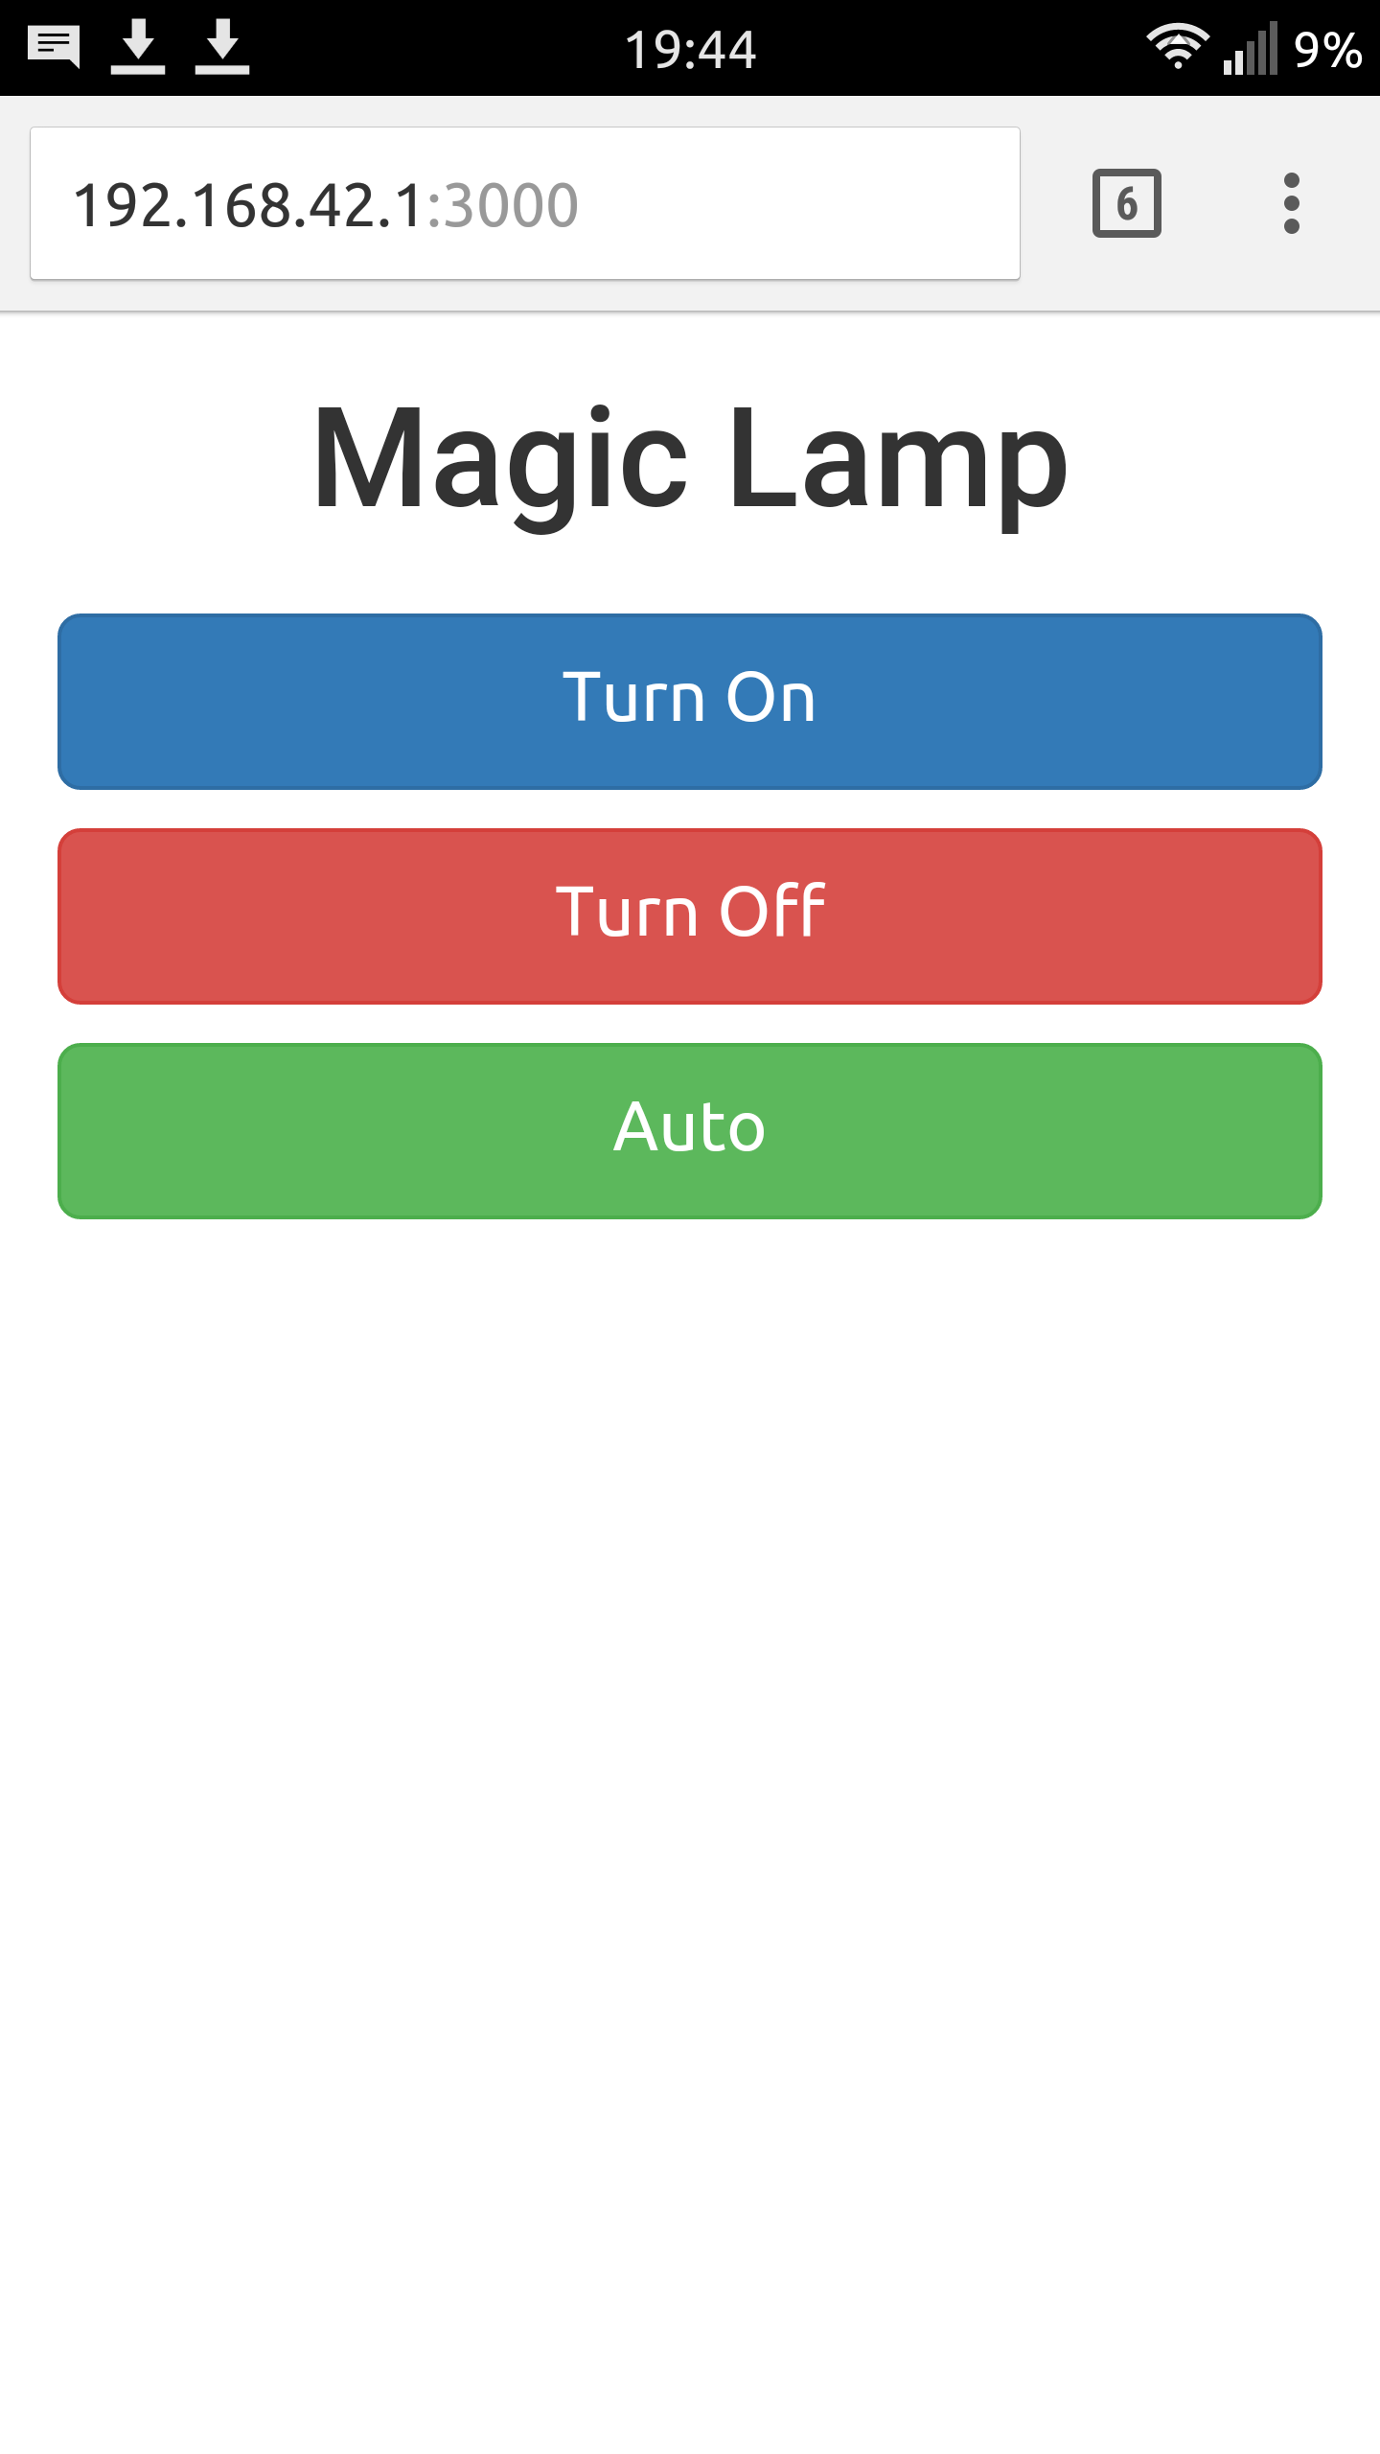
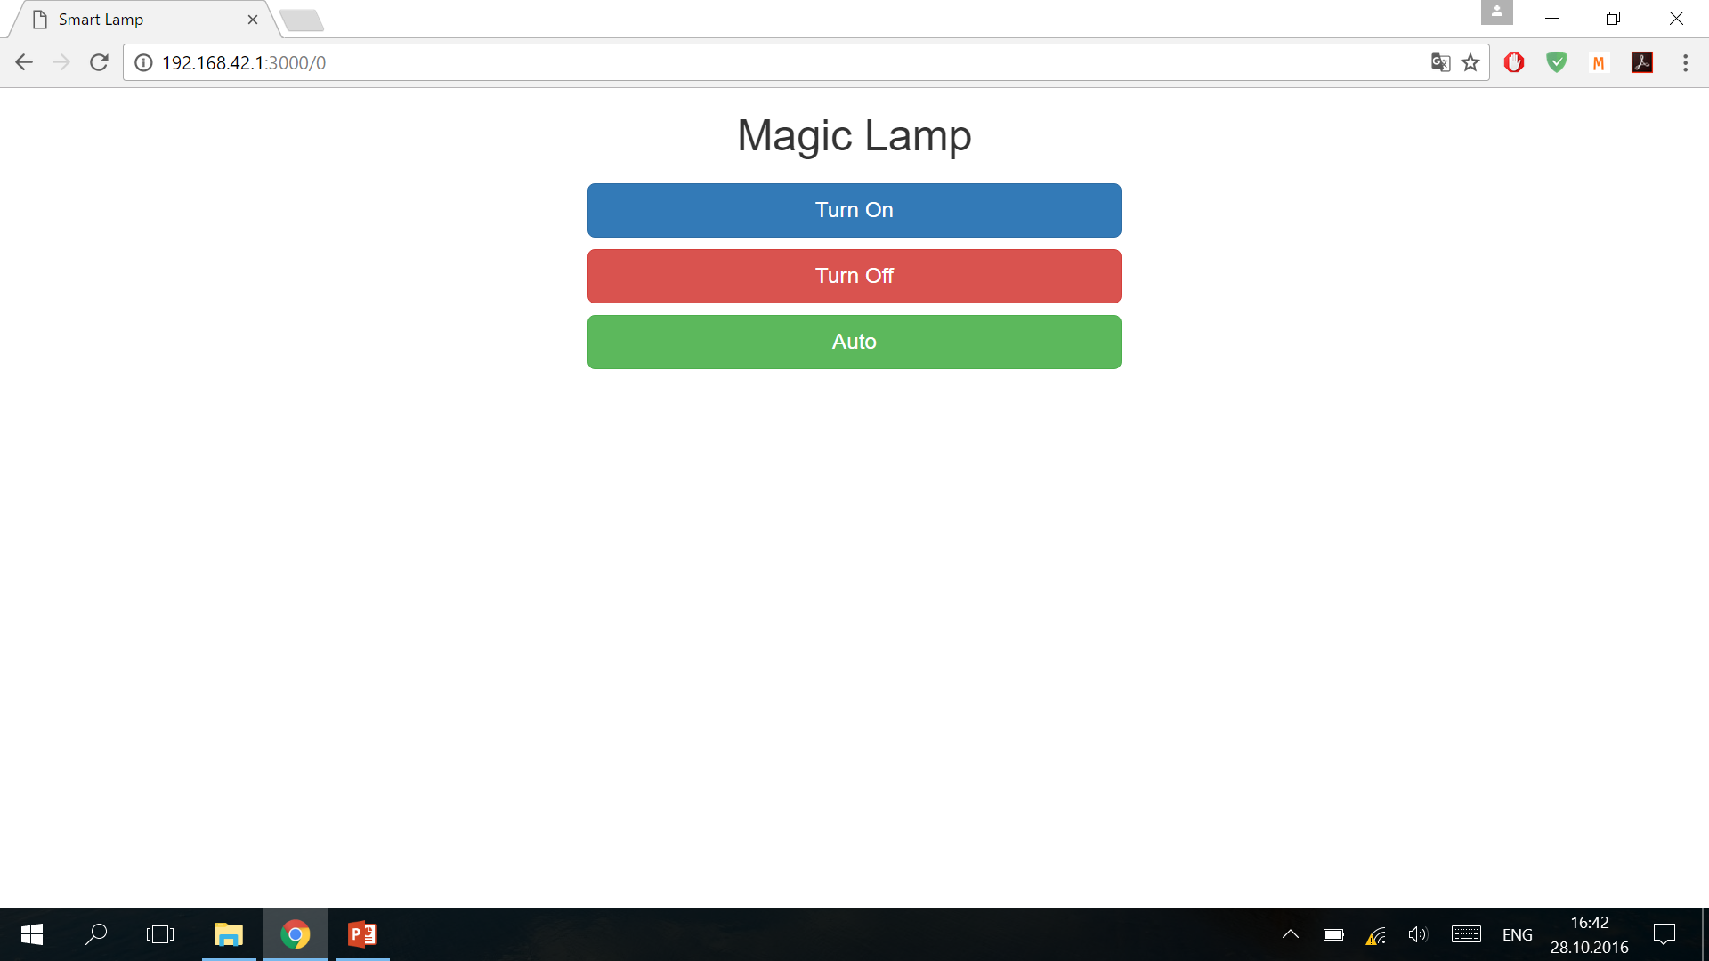
web interface
Выполняли работу: Дмитрий и Влад Поставленная задача: создать сервер на Intel Edison, который имеет три кнопки ON/OFF/AUTO переводящие лампочку в соответствующие режимы

Slide 5

How to work
Зайдите в сеть EdisonMIPT с паролем intel123
Пропишите в адресной строке: 192.168.42.1:3000
Протестируйте нашу работу

